Slide 2
Актуальность
Отсутствие подобных решений на рынке, сложность в поиске новых людей по музыкальным интересам, сложность в подборе подходящего плейлиста под настроение, в то же время наш проект способен решить данные задачи

Slide 3
Продукт
Новое уникальное приложение для подбора плейлиста по настроению, основываясь на предпочтениях пользователя и результатах психологического теста Люшера, а также для подбора собеседников по музыкальным предпочтениям.

Slide 4
Инновационность проекта
ИИ подбирает подходящую музыку по результатам тестирования, определяя настроение пользователя и учитывая его музыкальные предпочтения, объединяя в плейлист подобранные треки.
Второй аспект уникальности - подбор собеседников по схожим музыкальным предпочтениям (конкретно по данному критерию отсутствуют решения на рынке)

Slide 5
Проблема
65% 11% 67%
считают рекомендательную систему важной
готовы уходить на
другой сервис
хотят найти собеседников

Slide 6
Целевая аудитория
— это нынешние или «вчерашние» студенты
— молодые профессионалы
— люди раннего среднего возраста

Slide 7
Целевая аудитория

Slide 8
Ценностное предложение
Основное преимущество - совмещение продвинутой рекомендательной системы по результатам психологического теста и подбора собеседников по схожему музыкальному вкусу.
Второе наше преимущество – поиск собеседника под музыкальным предпочтениям. Мы берём за основу то, что чаще всего слушает пользователь А и совмещаем с историей прослушивания пользователя Б, также анализируя, что слушают оба пользователя при том или ином настроении.

Slide 9
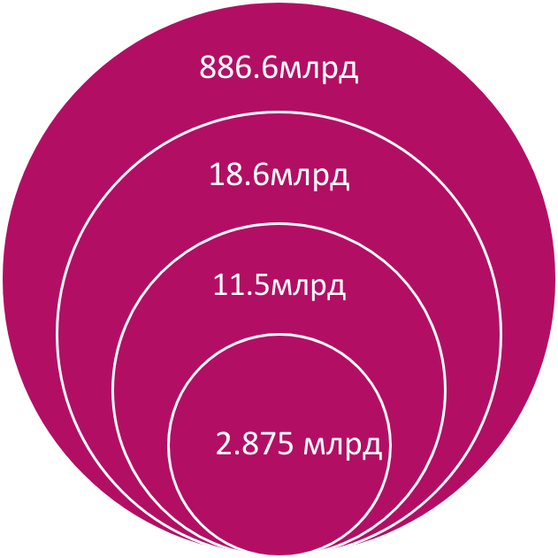
Рынок

Slide 10
Конкурентный анализ
Спотифай | Одна из крупнейших музыкальных библиотек, неплохие рекомендации | Ушли из России
Яндекс музыка | Один из самых популярных сервисов сейчас, льготы студентам, “моя волна” | Некорректная работа “моей волны”, плейлисты не всегда по предпочтениям пользователя
Эппл Мьюзик + Шазам | Простота использования | Навязывание подписки, плохо распознает малоизвестные треки, проблемы с оплатой в России
Тиндер | Неплохая система подбора людей, понятный интерфейс | Ушли из России
Вконтакте | Огромная аудитория, большая библиотека, пользователи сами могут загружать треки | Нет рекомендательной системы, нет многих зарубежных треков, пользователи сами могут загружать неверные треки
СберЗвук | Hi-Fi качество аудио | Не очень большая библиотека, цена подписки

Slide 11
Бизнес-модель
Для пользователей: подписка
Для артистов и лейблов: реклама между треками и в новостной ленте
При сотрудничестве с площадками: возможность интеграции элементов сервиса

Slide 12
Экономические показатели
Название этапа календарного плана | Длительность этапа, мес | Стоимость, руб
Разработка MVP | 2 | 30 000
Разработка прототипа | 2 | 200 000
Разработка финальной версии и релиз в магазины приложений | 3 | 1 000 000
Реклама и маркетинг | 3 | 2 500 000
Поддержка проекта и разработка дополнительных модулей | Неизвестно | Неизвестно
Окупаемость: 3 730 000 ÷149 ≈ 25 тысяч пользователей с базовой подпиской

Slide 13
Маркетинг
Акцент на диджитал-маркетинге, в т.ч. и на вирусном маркетинге в социальных сетях
Для новых пользователей (B2C): скидка на подписку, либо бесплатный период
Для новых пользователей (B2B): бонусы в рекламном кабинете
Варианты подписок для B2C сегмента: базовая (149р), продвинутая (249р)

Slide 14
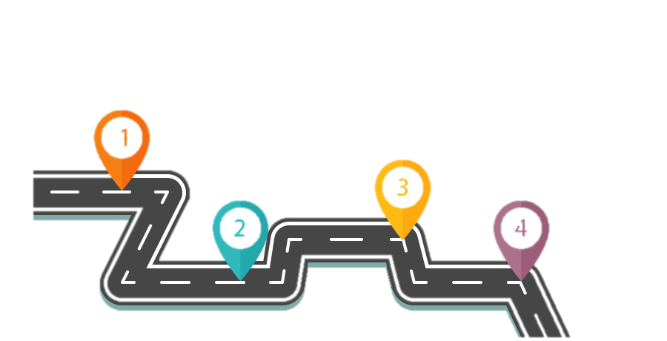
Дорожная карта
Разработка MVP:
-создание каркаса приложения
-Регистрация
-Прослушивание/скачивание музыки
-Определение трека
Январь 2023
Финальная версия приложения:
-Защита данных и серверов
-Кастомизация
-Вкладка настроек
Май 2023
Разработка прототипа:
-Система рекомендаций
-Вкладка знакомств
-Работа приложения в фоновом режиме
Март 2023
Доработка функционала после выпуска

Slide 15
Текущие результаты
На текущий момент завершается стадия MVP, проанализировано несколько вариантов развития проекта при различных ситуациях.

Slide 16
Риски
После релиза: недостаточный объем пользователей с подпиской
До релиза: отсутствие спонсирования, уход разработчика ИИ
Общие глобальные риски: отключение интернета, политические риски, тотальная цензура

Slide 17
Запрос к аудитории
На данный момент мы в активном поиске дизайнера для приложения, инвесторов и выхода на стратегических партнеров.
Мы заинтересованы в сотрудничестве с Tech Marketing group по вопросам маркетинга и продвижения, Intelligent Analytics для поддержки в вопросах разработки ИИ для приложения и Chapay Hub для поддержки по вопросам поиска инвестиций.

Slide 18
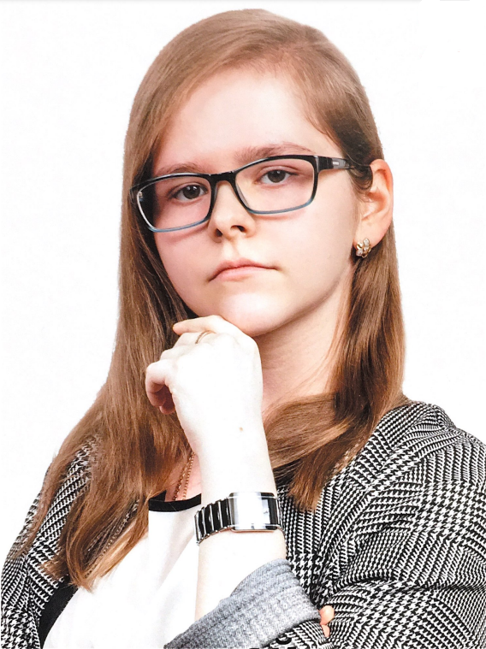
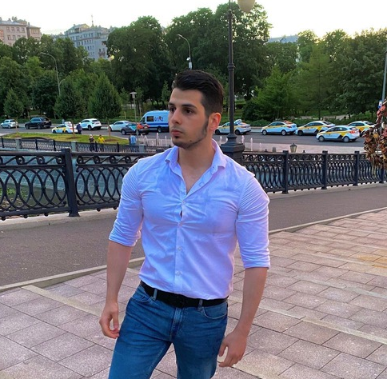
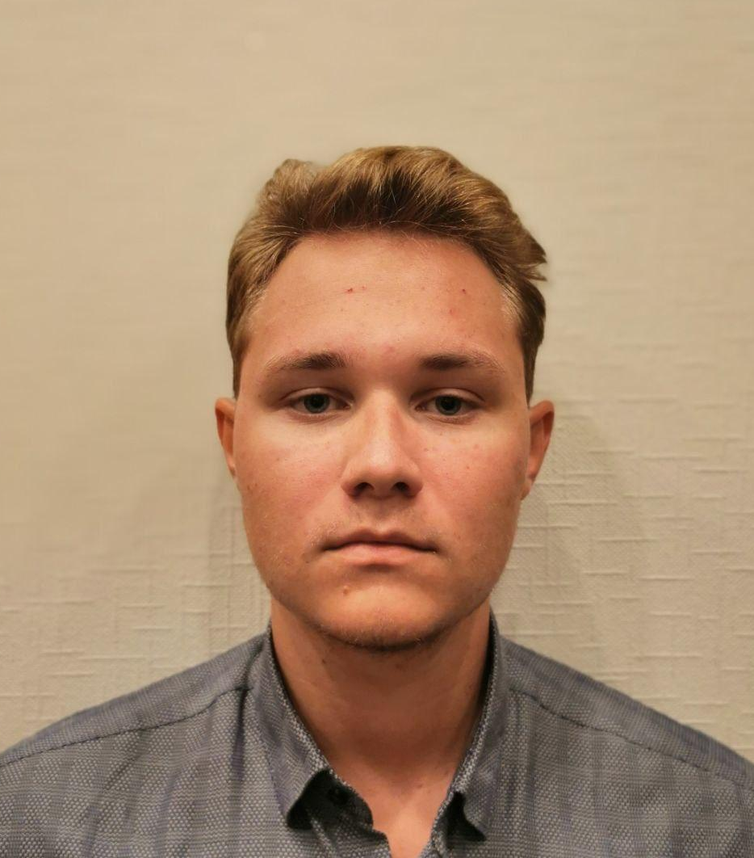
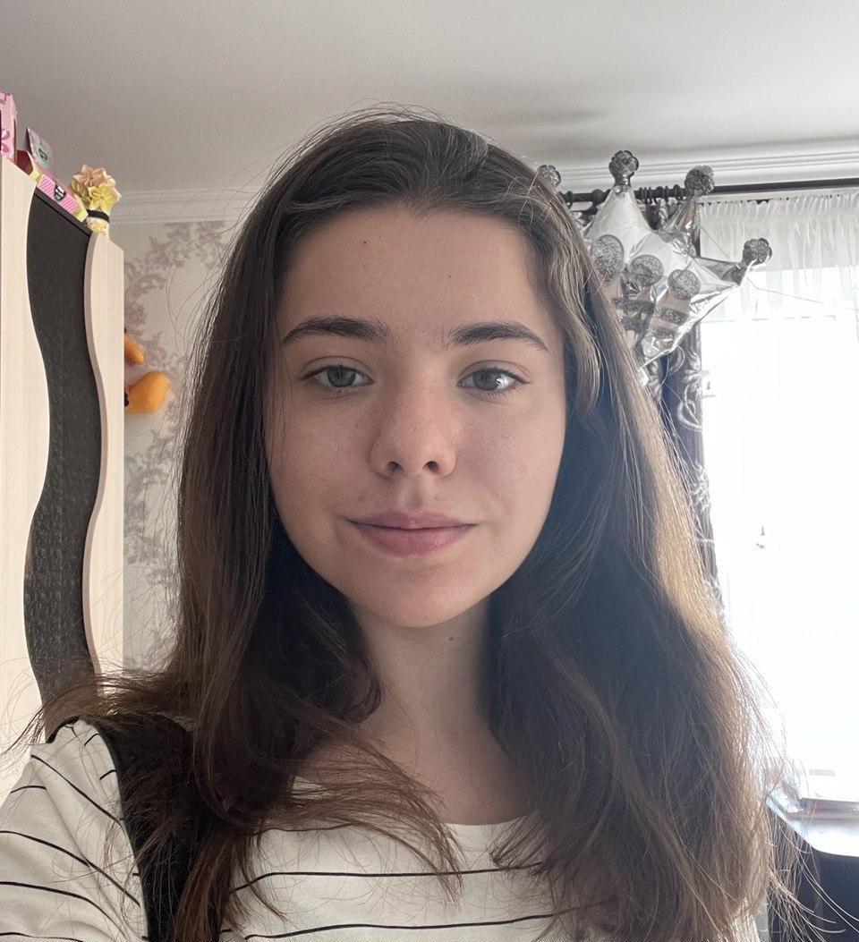
Команда
Федосеева Екатерина
Project manager
Смоленская Ирина
Back-end разработчик
Хачатрян Эрик
Back-end разработчик
Павловцев Денис
Full-stack разработчик
Хилько Анастасия
Бизнес-аналитик
Хмельницкий Илья
Tech-Lead

Slide 19
SpaceRythm
Контакты:
Федосеева Екатерина Александровна, project manager
+7 993 922 0347

